Slide 1
MINISTÉRIO DA DEFESA
ESTADO-MAIOR CONJUNTO DAS FORÇAS ARMADAS
PLANO ESTRATÉGICO DE FRONTEIRAS
= DEBATE =
General de Divisão Álvaro Gonçalves Wanderley
Subchefe de Inteligência de Defesa

Slide 2
DEBATE – PLANO ESTRATÉGICO DE FRONTEIRAS
► Identificação dos Gabinetes de Gestão Integrada de Fronteira (GGIF) constituídos nos estados, os programas em curso nesses grupos e os resultados obtidos;
► Discussão sobre a efetividade do Plano Estratégico de Fronteiras e dificuldades encontradas pelos agentes envolvidos;
► Sugestões para alteração do arcabouço legislativo e a realização de ações executivas para dar maior efetividade ao Plano Estratégico de Fronteiras;
► Dotação orçamentária dedicada ao combate dos crimes transfronteiriços; e
► Os programas em curso e a capacidade de coordenação do Centro de Operações Conjuntas (COC).

Slide 3
DEBATE – PLANO ESTRATÉGICO DE FRONTEIRAS
► Identificação dos Gabinetes de Gestão Integrada de Fronteira (GGIF) constituídos nos estados, os programas em curso nesses grupos e os resultados obtidos;
► Discussão sobre a efetividade do Plano Estratégico de Fronteiras e dificuldades encontradas pelos agentes envolvidos;
► Sugestões para alteração do arcabouço legislativo e a realização de ações executivas para dar maior efetividade ao Plano Estratégico de Fronteiras;
► Dotação orçamentária dedicada ao combate dos crimes transfronteiriços; e
► Os programas em curso e a capacidade de coordenação do Centro de Operações Conjuntas (COC).

Slide 4
DEBATE – PLANO ESTRATÉGICO DE FRONTEIRAS
Art. 3º - O Plano Estratégico de Fronteiras terá como objetivos:
I – a integração das ações de segurança pública, de controle aduaneiro e das Forças Armadas da União com a ação dos Estados e Municípios situados na faixa de fronteira;
II – a execução de ações conjuntas entre os órgãos de segurança pública, federais e estaduais, a Secretaria da Receita Federal do Brasil e as Forças Armadas;
III – a troca de informações entre os órgãos de segurança pública, federais e estaduais, a Secretaria da Receita Federal do Brasil e as Forças Armadas;
IV – a realização de parcerias com países vizinhos para atuação nas ações previstas no art. 1º; e
V – a ampliação do quadro de pessoal e da estrutura destinada à prevenção, controle, fiscalização e repressão de delitos na faixa de fronteira.

Slide 5
PLANO ESTRATÉGICO DE FRONTEIRAS
AÇÕES
OPERAÇÃO SENTINELA – MJ (APOIO MD e MF)
OPERAÇÃO FRONTEIRA BLINDADA – MF (APOIO MJ e MD)
OPERAÇÃO ÁGATA – MD (APOIO MJ e MF)
Foco pontual de impacto/temporalidade

Slide 6
PLANO ESTRATÉGICO DE FRONTEIRA
OPERAÇÃO ÁGATA
- Operação Interagências.
- Operações de Inteligência a cargo do SISBIN.
- Área e período determinados.
- Ação Subsidiária prevista na Lei Complementar 97/1999 (art. 16 a 18), modificada pelas LC 117/2004 e 136/2010.

Slide 7
PLANO ESTRATÉGICO DE FRONTEIRA
OPERAÇÃO ÁGATA - OBJETIVOS
- Reduzir a incidência dos crimes transfronteiriços e ambientais, e as ações do crime organizado;
- Intensificar a presença do Estado Brasileiro na faixa de fronteira; e
- Incrementar o apoio à população local.

Slide 8
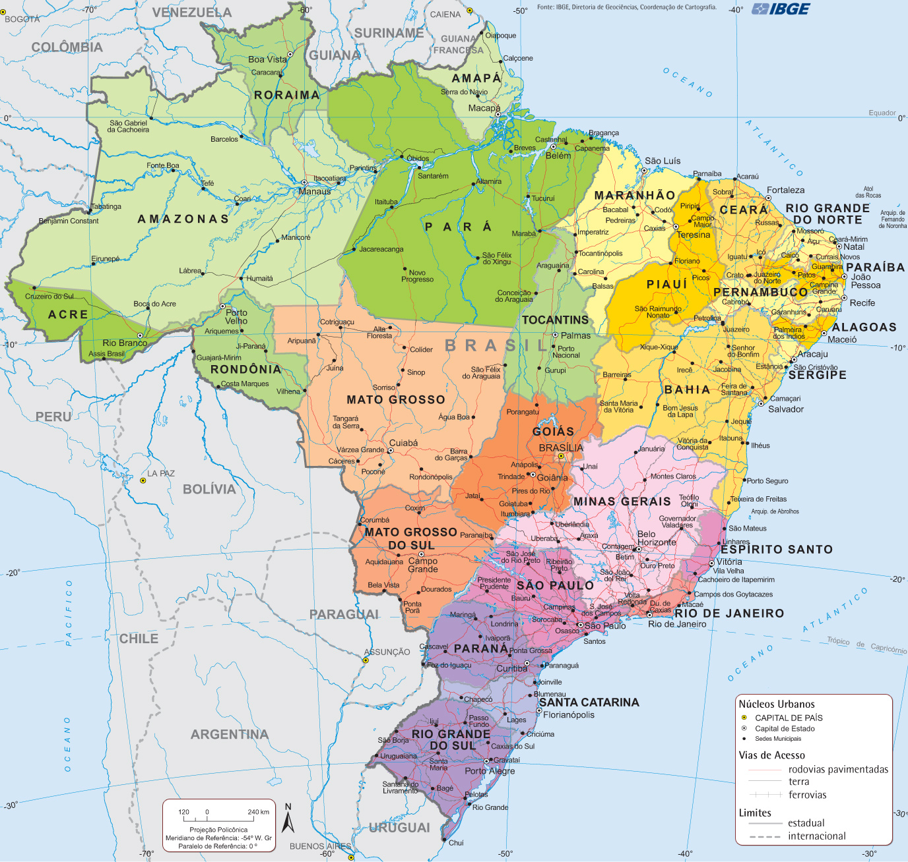
PLANO ESTRATÉGICO DE FRONTEIRA
CMN
Área de Operações NORTE
CMA
Área de Operações AMAZÔNIA
CMO
Área de Operações OESTE
CMS
Área de Operações
SUL

Slide 9
MINISTÉRIOS E AGÊNCIAS PARTICIPANTES
OPERAÇÃO ÁGATA

Slide 10
EFETIVOS EMPREGADOS
 | ÁGATA 1/2/3 (2011) | ÁGATA 4/5/6 (2012) | ÁGATA 7 (2013) | ÁGATA 8 (2014) | ÁGATA 9/10 (2015)
CCOp/A Op | 288 | 248 | 266 | 216 | 218
MB | 1.653 | 7.505 | 6.450 | 5.604 | 2.328
EB | 14.015 | 15.325 | 15.103 | 17.769 | 11.297
FAB | 1.697 | 7.652 | 10.030 | 8.645 | 6.084
Agências | 1.242 | 1.147 | 1.439 | 1068 | 1.587
TOTAL | 18.895 | 31.877 | 33.288 | 33.302 | 21.514

Slide 11
DEBATE – PLANO ESTRATÉGICO DE FRONTEIRAS
► Identificação dos Gabinetes de Gestão Integrada de Fronteira (GGIF) constituídos nos estados, os programas em curso nesses grupos e os resultados obtidos;
► Discussão sobre a efetividade do Plano Estratégico de Fronteiras e dificuldades encontradas pelos agentes envolvidos;
► Sugestões para alteração do arcabouço legislativo e a realização de ações executivas para dar maior efetividade ao Plano Estratégico de Fronteiras;
► Dotação orçamentária dedicada ao combate dos crimes transfronteiriços; e
► Os programas em curso e a capacidade de coordenação do Centro de Operações Conjuntas (COC).

Slide 12
DEBATE – PLANO ESTRATÉGICO DE FRONTEIRAS
► Identificação dos Gabinetes de Gestão Integrada de Fronteira (GGIF) constituídos nos estados, os programas em curso nesses grupos e os resultados obtidos;
► Discussão sobre a efetividade do Plano Estratégico de Fronteiras e dificuldades encontradas pelos agentes envolvidos;
► Sugestões para alteração do arcabouço legislativo e a realização de ações executivas para dar maior efetividade ao Plano Estratégico de Fronteiras;
► Dotação orçamentária dedicada ao combate dos crimes transfronteiriços; e
► Os programas em curso e a capacidade de coordenação do Centro de Operações Conjuntas (COC).

Slide 13
DOTAÇÃO ORÇAMENTÁRIA

Slide 14
DEBATE – PLANO ESTRATÉGICO DE FRONTEIRAS
► Identificação dos Gabinetes de Gestão Integrada de Fronteira (GGIF) constituídos nos estados, os programas em curso nesses grupos e os resultados obtidos;
► Discussão sobre a efetividade do Plano Estratégico de Fronteiras e dificuldades encontradas pelos agentes envolvidos;
► Sugestões para alteração do arcabouço legislativo e a realização de ações executivas para dar maior efetividade ao Plano Estratégico de Fronteiras;
► Dotação orçamentária dedicada ao combate dos crimes transfronteiriços; e
► Os programas em curso e a capacidade de coordenação do Centro de Operações Conjuntas (COC).

Slide 15
DEBATE – PLANO ESTRATÉGICO DE FRONTEIRAS
Art. 5º - As ações do Plano Estratégico de Fronteiras serão implementadas por meio de:
I – Gabinetes de Gestão Integrada de Fronteira - GGIF; e
II – Centro de Operações Conjuntas – COC.
Art. 7º - O Centro de Operações Conjuntas será composto por representantes de todas as instituições partícipes das operações, mediante assinatura de acordo de cooperação.
§ 1º – Não haverá hierarquia entre os órgãos que compõem o COC e suas decisões serão tomadas por consenso;
§ 2º – Compete ao COC realizar a integração entre os partícipes mencionados no caput, o acompanhamento e a coordenação das ações do Plano Estratégico de Fronteiras; e
§ 3º – O COC terá como sede as instalações do Ministério da Defesa.

Slide 16
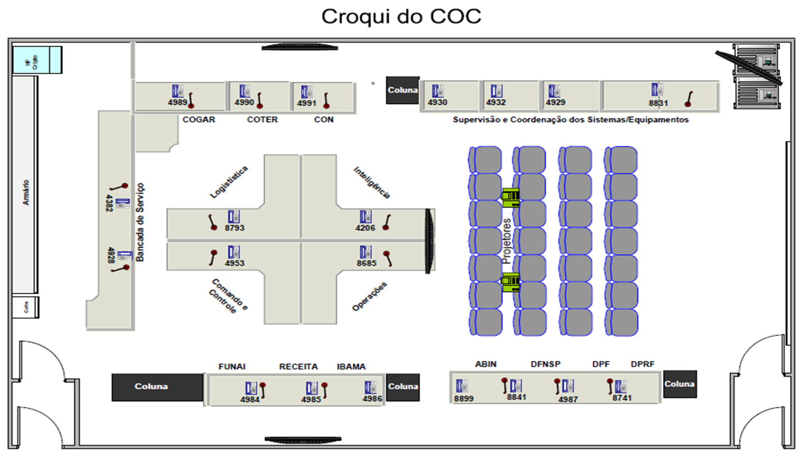
CENTRO DE OPERAÇÕES CONJUNTAS (COC) - MD

Slide 17
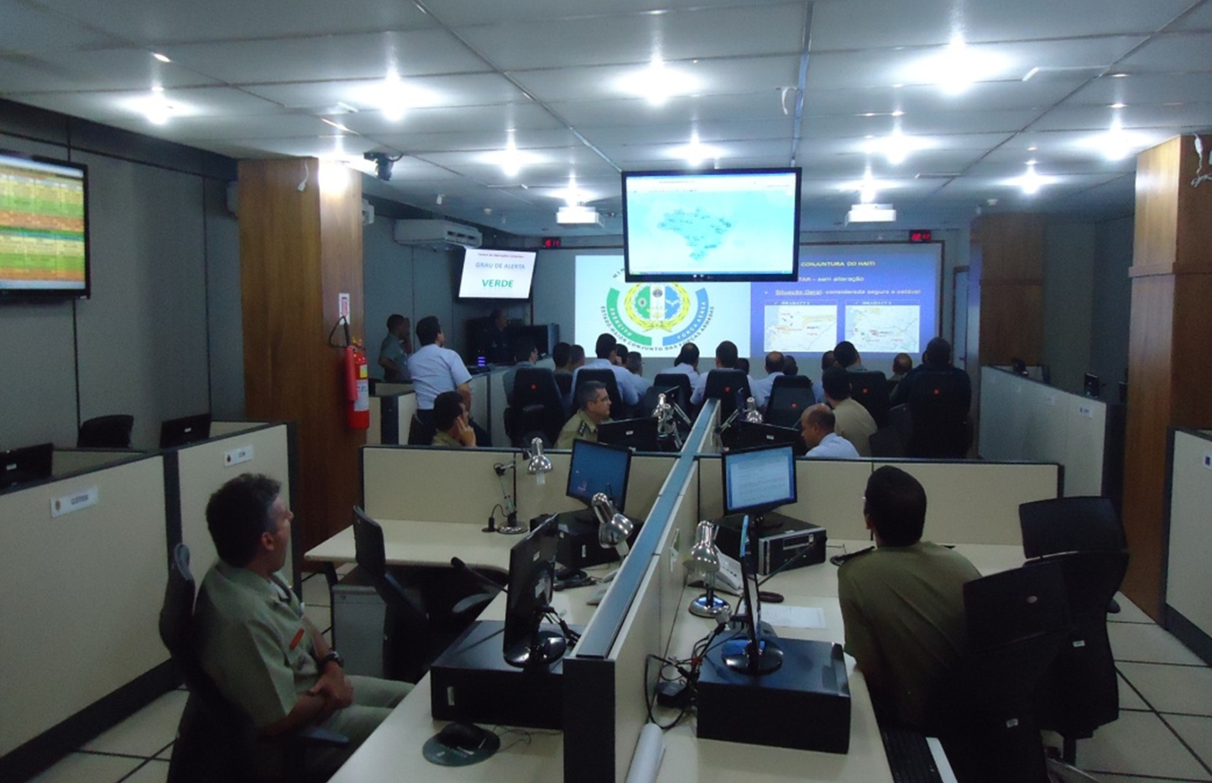
CENTRO DE OPERAÇÕES CONJUNTAS (COC) - MD

Slide 18
OPERAÇÕES DAS FORÇAS SINGULARES
Marinha do Brasil
OPERAÇÃO AMAZÔNIA AZUL - Operação em todas as vias navegáveis, incluindo os rios fronteiriços e o limite do mar territorial.
OPERAÇÃO ACRUX VII – Operação Binacional Brasil/Paraguai, com o propósito de ação de presença nas hidrovias fronteiriças entre os dois países.
PATRULHA NAVAL NO ATLÂNTICO NORTE – Inspeção e Patrulha Naval nas águas Jurisdicionais brasileiras, incluindo a faixa de fronteira com a Guiana Francesa.

Slide 19
OPERAÇÕES DAS FORÇAS SINGULARES
Marinha do Brasil
OPERAÇÃO BRASBOL - Operação Binacional Brasil/Bolívia, com o propósito de ação de presença nas hidrovias fronteiriças entre os dois países.
OPERAÇÃO TABATINGA III - Inspeção e Patrulha Naval no Rio Solimões, com ação de presença em Tabatinga, AM, na tríplice fronteira de Brasil/Peru/Colômbia.
OPERAÇÃO BINACIONAL I - Operação Binacional Brasil/Peru, com o propósito de ação de presença nas hidrovias fronteiriças entre os dois países.
Obs: Estas operações são realizadas ao longo do ano, em período definido, de acordo com as informações obtidas pela Inteligência.

Slide 20
OPERAÇÕES DAS FORÇAS SINGULARES
Exército Brasileiro
OPERAÇÕES AMAZÔNIA ORIENTAL, CABO ORANGE, FRONTEIRA PROTEGIDA e CURARE ORIENTAL I e II - Operações de patrulha, vigilância e combate a crimes ambientais e ilícitos transfonteiriços nos Estados do Amapá e Pará (CMN).
OPERAÇÕES ESCUDO, CURARE e CURARETINGA - Operações de patrulha, vigilância e combate a crimes ambientais e ilícitos transfonteiriços nos Estados de Roraima, Amazonas, Acre e Rondônia (CMA).
OPERAÇÕES ATALAIA, ABAFA, GUAICURUS, RICARDO FRANCO, PAIAGUÁS, ANHANDUÍ II e CARCARÁ II - Operações de patrulha, vigilância e combate a crimes ambientais e ilícitos transfonteiriços nos Estados de Mato Grosso e Mato Grosso do Sul (CMO).

Slide 21
OPERAÇÕES DAS FORÇAS SINGULARES
Exército Brasileiro
OPERAÇÃO FRONTEIRA SUL - Operação de patrulha, vigilância e combate a crimes ambientais e ilícitos transfonteiriços na região dos Estados do Paraná, Santa Catarina e Rio Grande do Sul (CMS).
OPERAÇÃO REFRON - Operação de patrulha e vigilância na região dos Estados de Roraima, Amazonas, Acre e Rondônia (CMA).
OPERAÇÃO VIGILÂNCIA NO OIAPOQUE - Operação de patrulha e vigilância na região do Estado do Amapá (CMN).
Obs: Estas operações são realizadas ao longo do ano, em período definido, de acordo com as informações obtidas pela Inteligência.

Slide 22
OPERAÇÕES DAS FORÇAS SINGULARES
Força Aérea Brasileira
OPERAÇÃO PORTEIRA FECHADA - Operação realizada em toda a Faixa de Fronteira com meios e aeronaves de patrulha, interceptação, radar e vigilância. É realizada ao longo do ano, em período definido, de acordo com as informações obtidas pela Inteligência.

